Slide 1

Interblocage
UNIVERSITE GASTON BERGER DE SAINT LOUIS
UFR DES SCIENCES APPLIQUEES ET DE TECHNOLOGIE
CENTRE DE FORMATION PROFESSIONNELLE PLURIDISCIPLINAIRE
Présenter par :
Khawla Ayede
Amadou Dia
Sous l’encadrement de :
Mr. DIOP Babacar

Slide 2
plan
Introduction
Cause de linterblocage
Problème de l’interblocage
Traitements de l’interblocage
Algorithme pour éviter l’interblocage

Slide 3
INTRODUCTION
On peut définir interblocage par un ensemble de processus qui est en attente circulaire de la libération de ressource.
Les conditions suivantes sont nécessaires pour avoir une possibilité d'interblocage.
Exclusion mutuelleles: ressources ne sont pas partageables, un seul processus à la fois peut utiliser la ressource.
Possession & attente: il doit exister un processus qui utilise une ressource et qui est en attente sur une requête.
//Sans préemption les ressources ne sont pas préemptibles c'est-à-dire que les libérations sont faites volontairement par les processus. On ne peut pas forcer un processus à rendre une ressource.

Slide 4
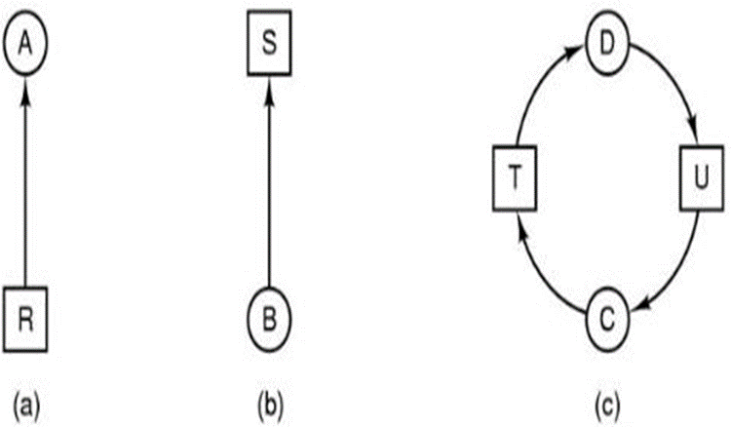
Exemple: Interblocage
Les processus sont représentés pas des cercles.•
Les ressources sont représentées par des carrés.•
Une flèche qui va d'un carré à un cercle indique que la ressource
est déjà attribuée au processus (figure a).
Une flèche d'un cercle vers un carré indique que le processus est
bloqué en attente de cette ressource (figure b)
Les interblocages sont représentés dans ces graphiques par
la présence d'un cycle ==(figure c)

Slide 5
Cause de l’interblocage
Concurrence pour les ressources
Allocation non préemptive
Attente circulaire
Absence de préemption

Slide 6
Problème lié a l ’interblocage
Le problème des interblocages (deadlocks) dans les systèmes informatiques peut entraîner une paralysie des processus et des ressources, impactant les performances globales du système. Voici une description des problèmes des interblocages.
Problèmes des interblocages :
Paralysie des processus
Utilisation inefficace des ressources
Attente indéfinie
Exemple d’interblocage :
Problème des lecteurs-écrivains :

Slide 7
Traitements de l’interblocage 1.Détection de l’interblocage
La détection de l'interblocage peut être réalisée à l'aide d'algorithmes tels que l'algorithme du graphe des ressources et l'algorithme du banquier. Ces algorithmes analysent les relations entre les processus et les ressources pour déterminer s'il y a un interblocage.
Les détecter et y remédier. On tente de traiter les interblocages, en détectant les processus interbloqués et en les éliminant.

Slide 8
Traitements de l’interblocage 2.Traitements de l’interblocage
le traitement des interblocages comprend les approches suivantes :
Allocation sélective de ressources
Libération de Récupération par Ordonnancement basé sur la priorité
Annulation de demandes de ressources
Reprise après échec

Slide 9
Traitements de l’interblocage 3. Comment éviter l’interblocage
Utilisez un algorithme d'allocation de ressources sécurisé tel que l'algorithme du banquier.
Évitez le blocage mutuel en ne permettant l'exécution d'un processus que si toutes les ressources dont il a besoin sont disponibles.
Encouragez la libération rapide des ressources par les processus une fois qu'ils n'en ont plus besoin.
Mettez en place des mécanismes de détection de l'interblocage pour identifier et résoudre les situations d'interblocage.
Gérez les priorités des processus pour éviter que des processus à haute priorité bloquent des processus à basse priorité.

Slide 10
Traitements de l’interblocage 4.Prévention
Utiliser des algorithmes d'allocation de ressources sécurisée, comme l'algorithme du banquier.
Mettre en place un ordonnancement préemptif pour libérer périodiquement les ressources.
Éviter le blocage mutuel en concevant des protocoles pour éviter les attentes circulaires.
Favoriser l'utilisation de ressources partageables pour réduire les risques de contention.
Mettre en place des mécanismes de détection d'interblocage pour une intervention rapide.
Contrôler les priorités des processus pour garantir l'accès aux ressources critiques.
Encourager la libération anticipée des ressources par les processus.

Slide 11
4.Prévention 1.les algorithme de l ’interblocage
Algorithmes de détection et de gestion des interblocages :
Algorithme du graphe des ressources (Resource Allocation Graph) :
Algorithme du banquier (Bankers Algorithm) :

Slide 12
Algorithme Banquier
Algorithme du Banquier :
L'algorithme du banquier est un moyen de gestion de l'interblocage dans les systèmes d'exploitation. Son but est de déterminer si une demande d'allocation de ressources d'un processus peut être satisfaite sans conduire à un état d'interblocage.

Slide 13
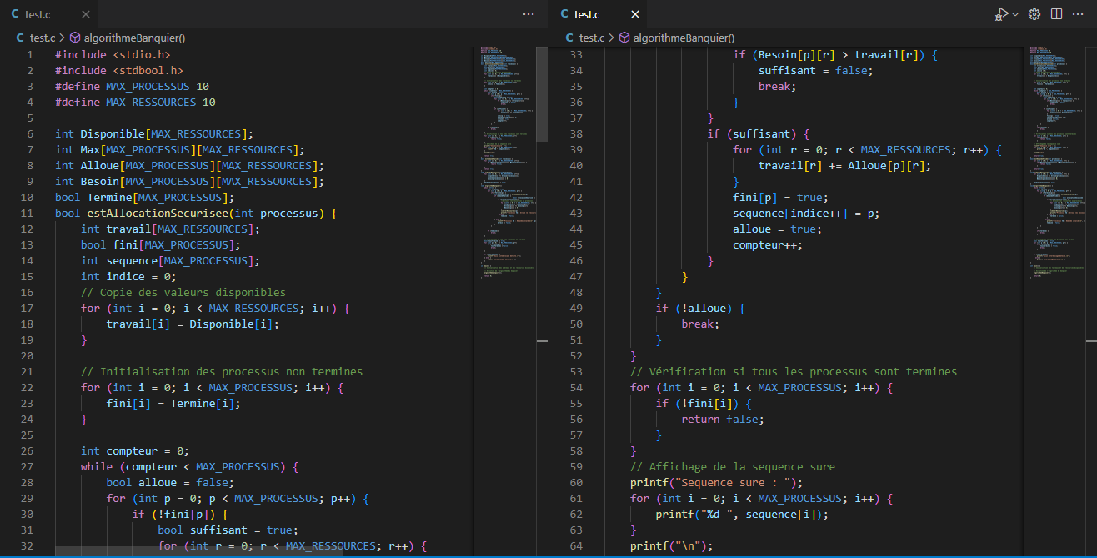

Slide 14
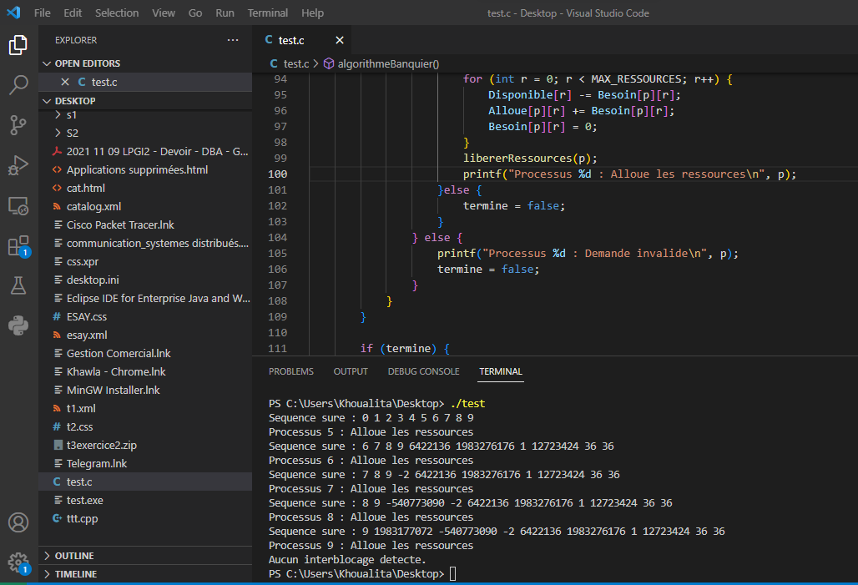
Le résultat affiché indique la séquence sûre des processus qui peuvent être exécutés sans risque d'interblocage, ainsi que les ressources allouées à chaque processus.

Slide 15
Conclusion:
En fin de compte, la gestion de l'interblocage est un aspect critique de la conception et de l'exploitation des systèmes informatiques, et nécessite une approche proactive pour assurer un fonctionnement fluide et fiable.

Slide 16
Bibliographes
https://chat.openai.com
https://fr.wikipedia.org
http://www.uqac.ca/pguerin/8INF341/Cours9_Interblocage
https://cours.polymtl.ca/inf2610/documentation/notes/chap7.pdf
https://dpt-info.u-strasbg.fr/~stella/enseignement/algos_distr/transp_chapitre6.pdf
https://youtu.be/V3rAJosDfi4

